Slide 1

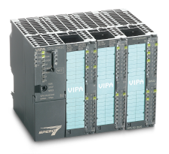

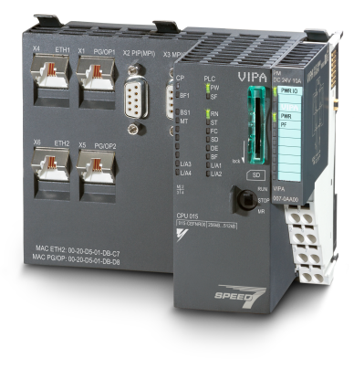
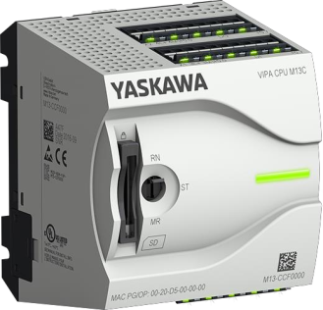
Современные ПЛК YASKAWA (VIPA Controls): новый уровень решений для систем промышленной автоматизации нижнего и среднего уровней

Slide 2
Содержание
Компания YASKAWA
Программа поставок
Серия 300S+
Серия SLIO
Серия MICRO
Интегрированные решения
Примеры применения
Notes:
2

Slide 3
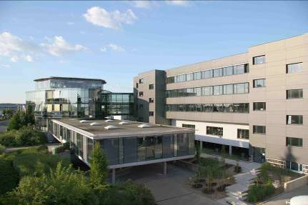



Компания VIPA
VIPA Gesellschaft für Visualisierung und Prozessautomatisierung mbH
Штаб-квартира в
г. Херцогенаурах, Германия
Основана в 1985 году
В 2012 вошла в состав корпорации YASKAWA
В 2020 закрыта. Вся продукция перешла в ведение департамента YASKAWA DMC

Slide 4
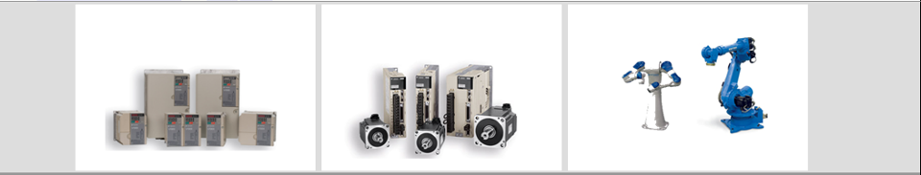
YASKAWA Electric Corporation
Крупнейший в мире производитель приводов и сервосистем переменного тока и роботов.
Основана в 1915 г., штаб-квартира в г. Китакюсю, Япония.
14,5 тыс. сотрудников по всему миру.
Годовой оборот около 4 млрд. USD в FY2019/20.
1
1
1
1 500 000 в год
2 200 000 в год
48000 в год

Slide 5
ПЛК – органичная составная часть систем управления YASKAWA
YASKAWA
Робототехника
Приводная техника и ПЛК

Slide 6


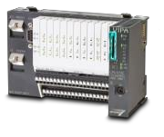




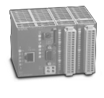
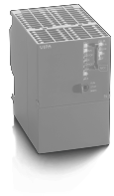
Номенклатура плк YASKAWA Controls
300S+
СЕГОДНЯ
SLIO
MICRO
ВЧЕРА
100V
200V
300S

Slide 7
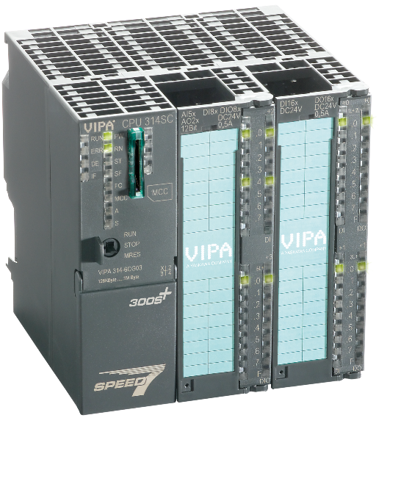






Серия 300S+. ВОЗМОЖНОСТИ
Детальная информация на www.plc300s.ru
РАЗЛИЧНЫЕ
КОММУНИКАЦИОННЫЕ
ИНТЕРФЕЙСЫ
НЕСКОЛЬКО
СИСТЕМ РАЗРАБОТКИ
ДО 8 МБАЙТ
РАБОЧЕЙ
ПАМЯТИ
МАСШТАБИРУЕМОСТЬ
СОВМЕСТИМОСТЬ
С SIMATIC S7-300
ГИБКАЯ
ТОПОЛОГИЯ
ТЕХНОЛОГИЯ
SPEED7

Slide 8


ОСОБЕННОСТИ ПЛК СЕРИИ 300S+
КОММУНИКАЦИОННЫЕ
ИНТЕРФЕЙСЫ
СИСТЕМЫ РАЗРАБОТКИ
СОВМЕСТИМОСТЬ
Ethernet TCP/IP
PROFINET IO
PROFIBUS DP
PtP и др.
SIMATIC Manager
TIA Portal
WinPLC7
Siemens Simatic S7-300
VIPA 300V и 300S
Возможность комбинирования модулей VIPA и Siemens в одной стойке
!
СКОРОСТНАЯ ШИНА
SPEED-BUS
ТЕХНОЛОГИЯ SPEED7
СЕРИЙНОЕ ПРОИЗВОДСТВО ДО 2028 ГОДА
Скорость обмена до 64 Мбит/с
До 10 модулей расширения
До 10 раз быстрее аналогов
СЕРВИСНАЯ ПОДДЕРЖКА ДО 2038 ГОДА

Slide 9
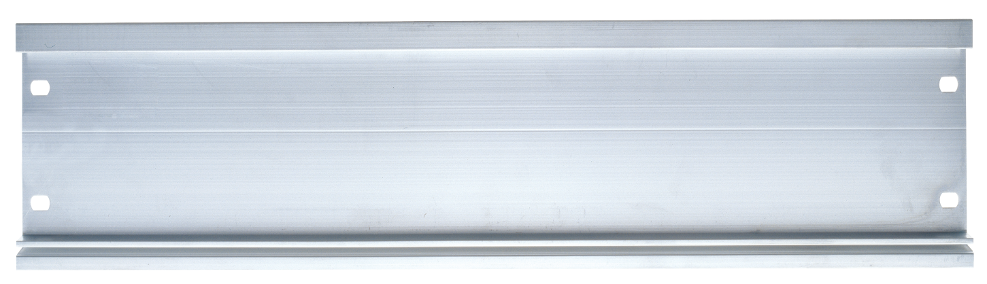
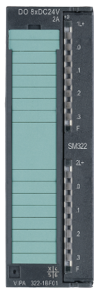
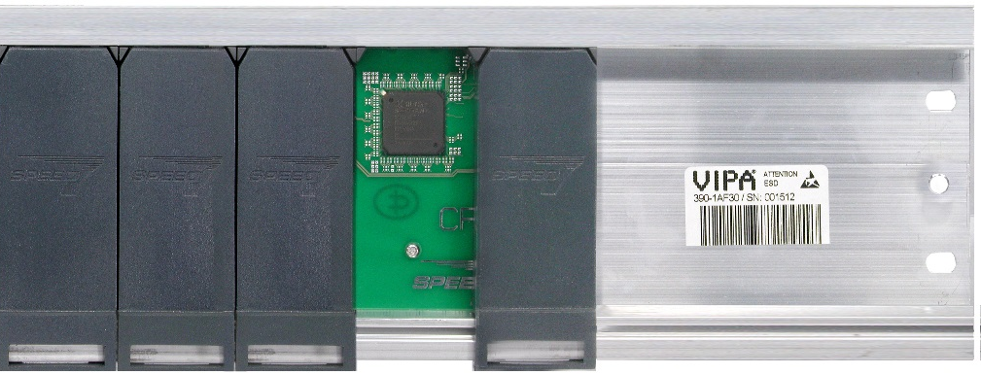
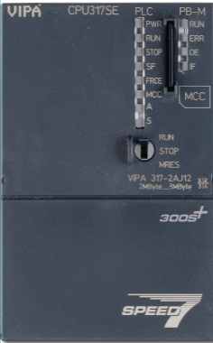
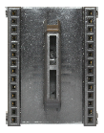
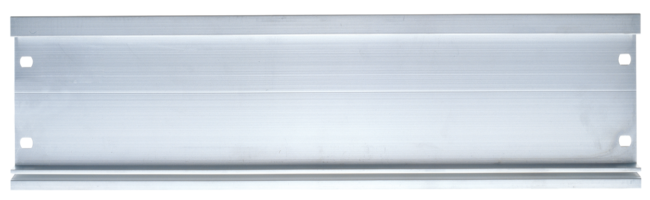
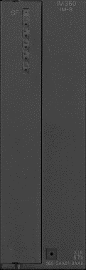


СЕРИЯ 300S+. МАСШТАБИРУЕМОСТЬ
SPEED-Bus
V-Bus
До 10 модулей
До 32 (8) модулей
Стойка расширения
До 32 (8) модулей на шине V-Bus
До 10 модулей на шине SPEED-Bus (64 Мбит/с)
До 8 модулей
Централизованная и децентрализованная архитектура

Slide 10
СЕРИЯ 300S+. КОММУНИКАЦИОННЫЕ ВОЗМОЖНОСТИ ПЛК
ПОСЛЕДОВАТЕЛЬНЫЕ
ИНТЕРФЕЙСЫ
HMI
ETHERNET
HMI
ASCII
КОНТРОЛЬ
MODBUS
MODBUS
USS
ДИАГНОСТИКА
PROFINET
3964(R)
СЕТЕВОЙ ОБМЕН
ASI
STX/ETX
ПРОГРАММИРОВАНИЕ
INTERBUS
PROFIBUS
CANOPEN
MPI

Slide 11
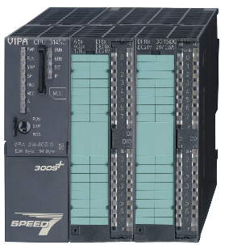
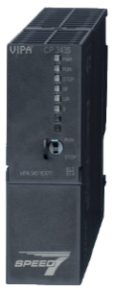
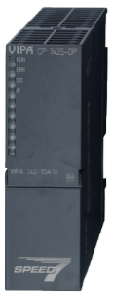
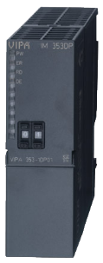
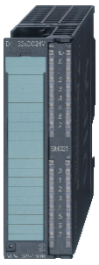
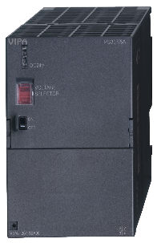
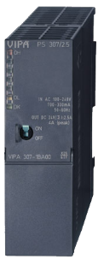
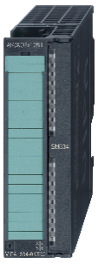
СЕРИЯ 300S+. НОМЕНКЛАТУРА
Несколько моделей ЦПУ с различным объемом памяти и набором интерфейсов
Коммуникационные процессоры
Интерфейсные модули
Дискретные сигнальные модули
Блоки питания
Аналоговые сигнальные модули

Slide 12
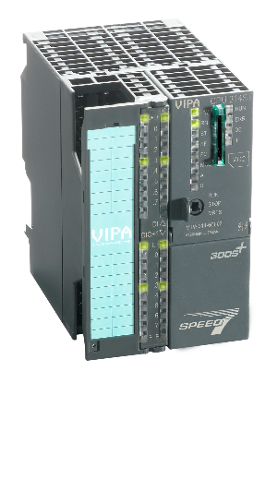

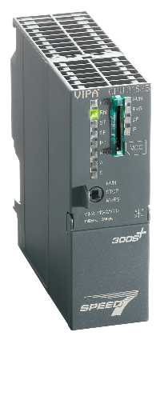
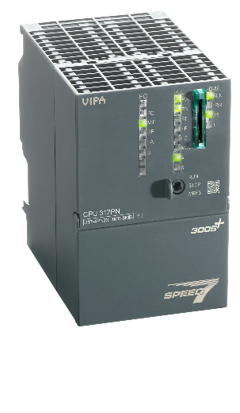
СЕРИЯ 300S+. ПРОЦЕССОРНЫЕ МОДУЛИ
ЦПУ 300S+ Compact
ЦПУ 300S+
ETHERNET PG/OP
MPI / PtP/ PROFIBUS
До 24 DI / 16 DO / 8 DIO / 4 AI / 2 AO / 1 AI Pt100
Объем памяти до 2048 кбайт
До 10 модулей на шине SPEED-Bus
До 8 модулей в стойке с ЦПУ
(до 32 в CPU 314ST)
ETHERNET PG/OP / ETHERNET / PROFINET
MPI / PtP / PROFIBUS
Объем памяти до 8192 кбайт
До 32 модулей расширения в стойке с ЦПУ
До 10 модулей на шине SPEED-Bus
Notes:
о

Slide 13
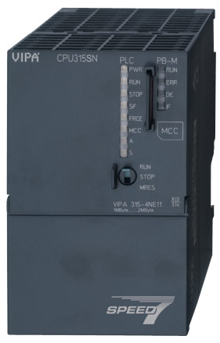

СЕРИЯ 300S+. ПРОЦЕССОРНЫЕ МОДУЛИ
Организация памяти
Рабочая и загрузочная память встроены в ЦПУ
Возможность расширения объема рабочей памяти с использованием карт МСС
Использование коммерческих карт ММС (до 1 Гбайт) и SD (до 2 Гбайт) в качестве внешнего накопителя и для реализации сервисных функций
13
Notes:
Расширение памяти на объем от 32 кбайт до максимально возможного для конкретного типа ЦПУ (до 8 Мб)
Отсутствие необходимости замены ЦПУ при потребности в большем объеме памяти
Оптимальная конфигурация для конкретной задачи

Slide 14
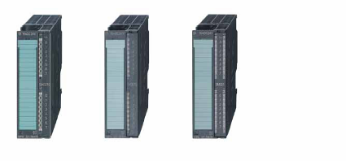
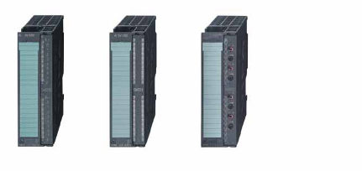
СЕРИЯ 300S+. СИГНАЛЬНЫЕ МОДУЛИ
Дискретные модули
Широкий набор, пригодны для решения всех стандартных задач
Конструктивная и функциональная совместимость с модулями систем S7-300 и ET200M компании Siemens
Аналоговые модули
Только программная параметризация (отсутствие вставного блока нормализации)
Индикаторы ошибки измерения для каждого канала
Конструктивная и функциональная совместимость с модулями систем S7-300 и ET200M компании Siemens
Отсутствие поддержки режима «горячей замены»
14

Slide 15

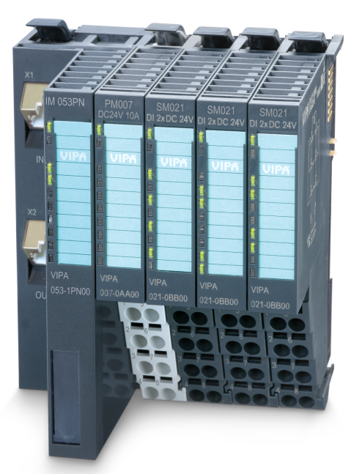


СЕРИЯ SLIO
РАЗЛИЧНЫЕ
КОММУНИКАЦИОННЫЕ
ИНТЕРФЕЙСЫ
НЕСКОЛЬКО
СИСТЕМ РАЗРАБОТКИ
ДО 6 МБАЙТ
ПОЛНОСТЬЮ СОХРАНЯЕМОЙ
РАБОЧЕЙ ПАМЯТИ
МАСШТАБИРУЕМОСТЬ
СВЫШЕ 120 МОДЕЛЕЙ
МОДУЛЕЙ РАСШИРЕНИЯ
ТЕХНОЛОГИЯ SPEED7
Notes:
Flexible Software Solution
1- SPEED 7 Studio versions (Lite/Basic/Pro[Motion Control])
2 – Multi programmalble

Slide 16
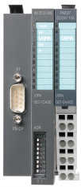
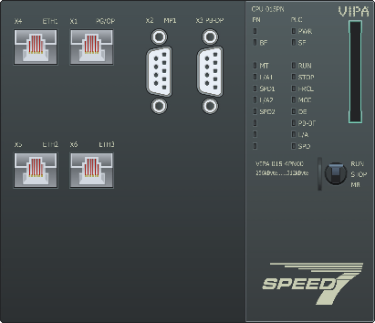

Концепция построения системы SLIO
SCALABLE SOLUTION
ИНТЕРФЕЙСНЫЙ
МОДУЛЬ
ПРОЦЕССОРНЫЙ МОДУЛЬ
БОЛЕЕ 120 МОДЕЛЕЙ МОДУЛЕЙ РАСШИРЕНИЯ
Модули размножения потенциала
Модули питания
Модули измерения температуры
Модули SSI
Аналоговые и дискретные модули
Коммуникационные модули
Весоизмерительные модули
Функциональные модули
2, 4 и 8 каналов ввода-вывода

Slide 17

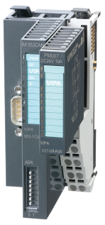





СИСТЕМА ВВОДА-ВЫВОДА SLIO
Интерфейсные модули для самых популярных полевых шин
Notes:
17
17
17

Slide 18
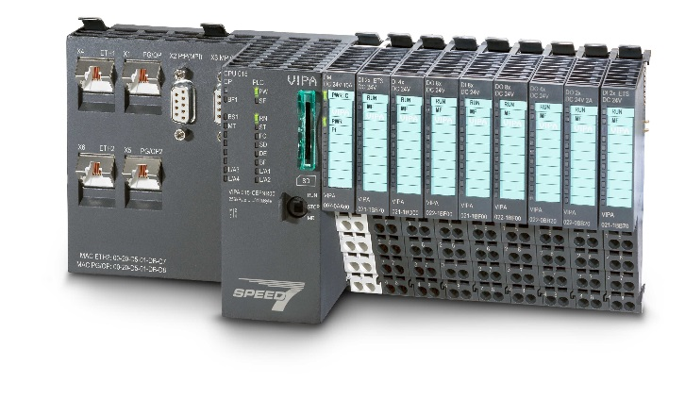
Процессорные модули SLIO. Устройство
Порты X1 и X5
Всегда «на борту»
Интерфейс Ethernet PG/OP (коммутатор)
Гнездо для карт памяти SD с фиксатором
Сменный модуль питания (10A)
Веб-интерфейс для сервисных и диагности-ческих функций, а также веб-сервер для HMI
Высокоскоростная системная шина 48 Мбит/с для подключения до 64 модулей
Порты X4 и X6
Контроллер PROFINET IO (в CPU 015PN и CPU 017PN) с поддержкой до 128 периферийных устройств (коммутатор)
до 64 модулей
Порт X2
Всегда «на борту» :
ASCII
STX/ETX
USS
3964(R)
MPI
MODBUS RTU master/slave
Расширяемая рабочая память
Порт X3
MPI (по умолчанию)
PROFIBUS SLAVE (опция)
PROFIBUS MASTER (опция)

Slide 19
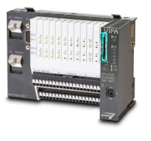
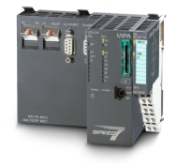
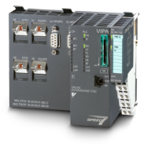
Процессорные модули SLIO. Технические характеристики
 | 013C | 014 | 015PN | 015N | 017PN | 019PN
НОМЕР ДЛЯ ЗАКАЗА | 013-CEF0R00 | 014-CEF0R01 | 015-CEFPR01 | 015-CEFNR00 | 017-CEFPR00 | 019-CEFPM00
ЗАГРУЗОЧНАЯ ПАМЯТЬ | 128 кбайт | 256 кбайт | 512 кбайт | 512 кбайт | 2.048 кбайт | 6 Мбайт
РАБОЧАЯ ПАМЯТЬ | 64 – 128 кбайт | 128 – 256 кбайт | 256 – 512 кбайт | 256 – 512 кбайт | 512 – 2048 кбайт | 6 Мбайт
СЕТЬ ETHERNET | PROFINET, PG/OP, ModbusTCP | PROFINET, PG/OP, ModbusTCP | PROFINET PG/OP, ModbusTCP | EtherCAT PG/OP, ModbusTCP | PROFINET PG/OP, ModbusTCP | PROFINET PG/OP, ModbusTCP
ПРОМЫШЛЕННАЯ ШИНА | MPI/PROFIBUS (Master) | MPI/PROFIBUS | MPI/PROFIBUS | MPI/PROFIBUS | MPI/PROFIBUS | MPI/PROFIBUS
ПОДДЕРЖИВАЕМЫЕ ПРОТОКОЛЫ | ASCII, STX/ETX, 3964, USS master, ModbusRTU | ASCII, STX/ETX, 3964, USS master, ModbusRTU | ASCII, STX/ETX, 3964, USS master, ModbusRTU | ASCII, STX/ETX, 3964, USS master, ModbusRTU | ASCII, STX/ETX, 3964, USS master, ModbusRTU | ASCII, STX/ETX, 3964, USS master, ModbusRTU
Встроенные DI/DO/AI | 16 / 12 / 2 | - | - | - | - | -
НОВЫЕ ВОЗМОЖНОСТИ | DHCP | DHCP | DHCP | DHCP | DHCP | DHCP
ТЕХНОЛОГИЧЕСКИЕ ФУНКЦИИ | 4 счётчика до 100 кГц 2 импульсных выхода с ШИМ и Pulse Train до 20 кГц | - | - | - | - | -
Количество активных соединений | 2 | 4 | 8 + 4 | 8 + 4 | 24 + 4 | 32 + 4
ПОРТ ETHERNET (RJ45) | 2-портовый коммутатор | 2-портовый коммутатор | 2xPROFINET (комм.) 2xPG/OP (комм.) | 2xPG/OP (комм.) 1xEthernet/1xEtherCAT | 2xPROFINET (комм.) 2xPG/OP (комм.) | 2xPROFINET (комм.) 2xPG/OP (комм.)
МОДУЛЕЙ РАСШИРЕНИЯ | 64 | 64 | 64 | 64 | 64 | 64
ИНЖИНИРИНГОВЫЙ ПАКЕТ | S7S, TIA Portal, STEP 7 | S7S, TIA Portal, STEP 7 | S7S, TIA Portal, STEP 7 | S7S, TIA Portal, STEP 7 | S7S, TIA Portal, STEP 7 | S7S, TIA Portal, STEP 7

Slide 20
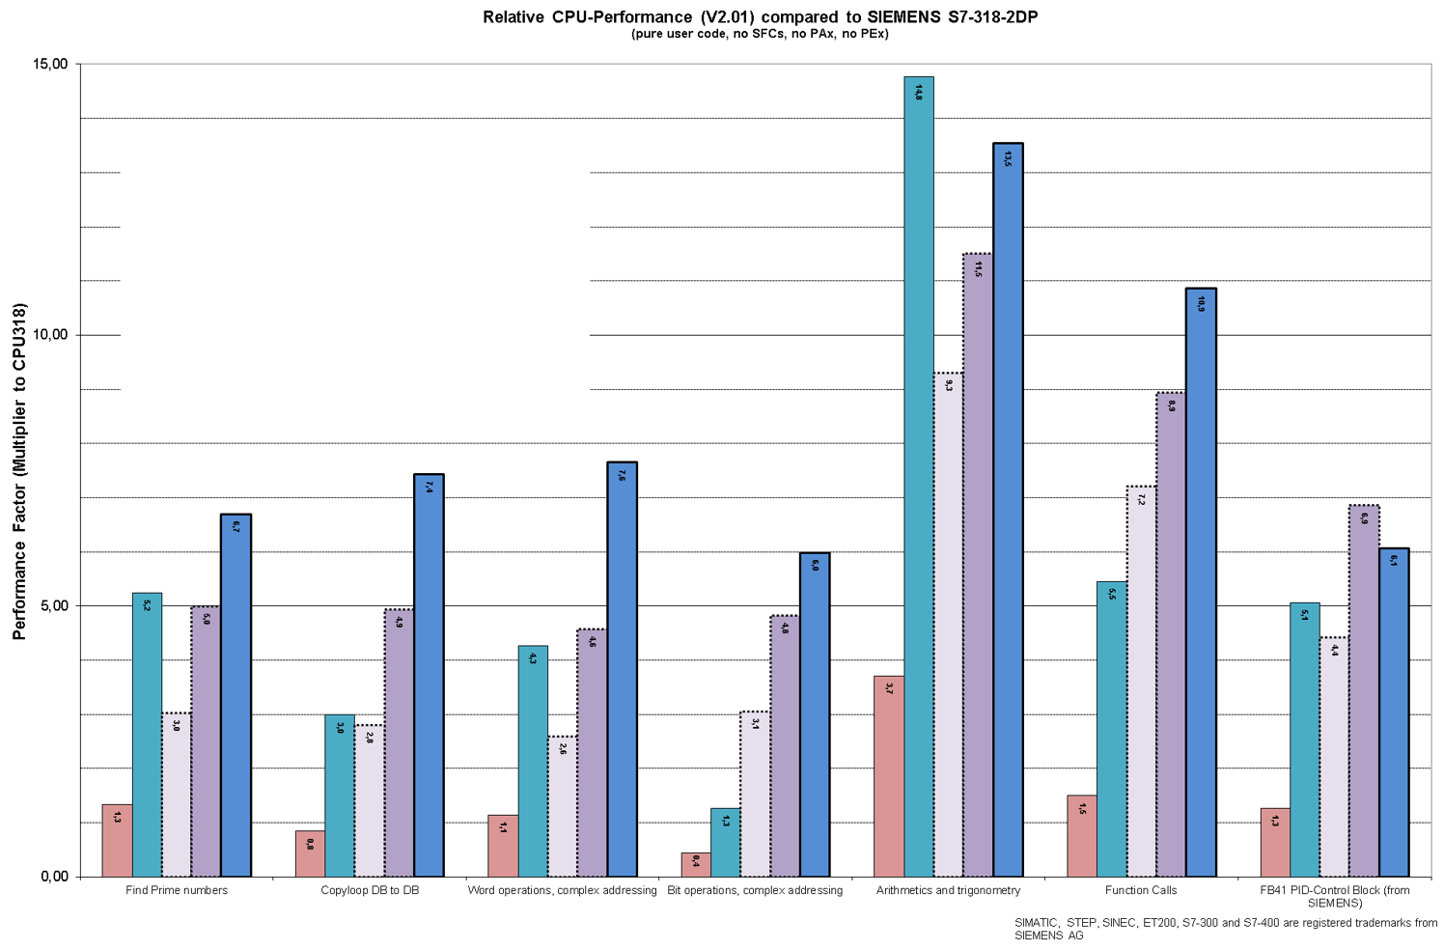
Процессорные модули SLIO. Уровень производительности
SIEMENS S7-151-8 PN/DP
SIEMENS S7-317F-2PN/DP
VIPA SLIO 014
VIPA SLIO 015/017
VIPA 315-4PN12

Slide 21

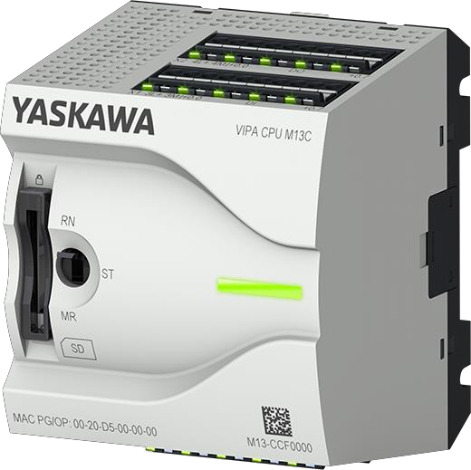




СЕРИЯ MICRO
Детальная информация на www.microplc.ru
~
16 ДИСКРЕТНЫХ
ВХОДОВ
12 ДИСКРЕТНЫХ
ВЫХОДОВ
2 АНАЛОГОВЫХ ВХОДА
АКТИВНЫЙ ПОРТ ETHERNET
УВЕЛИЧЕНИЕ ОБЪЁМА РАБОЧЕЙ ПАМЯТИ ДО 128 КБАЙТ
НАРАЩИВАНИЕ ДО 160 КАНАЛОВ ВВОДА/ВЫВОДА
ДО 20 РАЗ БЫСТРЕЕ
АНАЛОГОВ

Slide 22
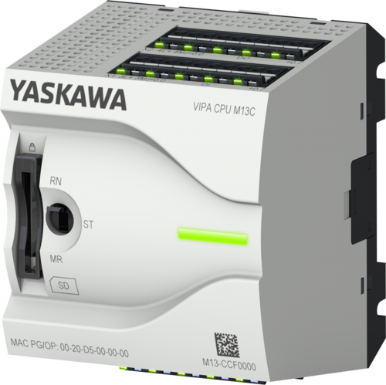

Компактное исполнение
71
88
72

Slide 23
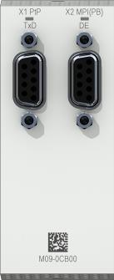
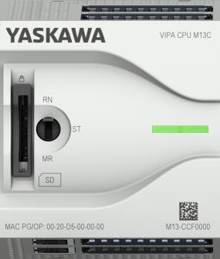
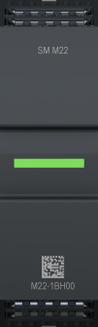







Масштабируемое решение
КОММУНИКАЦИОННЫЕ МОДУЛИ
РАСШИРЯЕМАЯ РАБОЧАЯ ПАМЯТЬ
ДО 8 МОДУЛЕЙ ВВОДА/ВЫВОДА
16 ДИСКРЕТНЫХ ВХОДОВ
16 ДИСКРЕТНЫХ ВЫХОДОВ
ПОСЛЕДОВАТЕЛЬНЫЕ
ИНТЕРФЕЙСЫ
РАСШИРЕНИЕ ДО 128 КБАЙТ
ПОЛНОСТЬЮ СОХРАНЯЕМАЯ
8 ДИСКРЕТНЫХ ВХОДОВ/ 8 ВЫХОДОВ
8 РЕЛЕЙНЫХ ВЫХОДОВ
4 АНАЛОГОВЫХ ВХОДА
4 АНАЛОГОВЫХ ВЫХОДА (U / I)

Slide 24
Управление памятью
Расширение объёма памяти ЦПУ (карта VSC)
Добавление коммуникационных функций (карта VSC)
Сервисные функции (карта VSD)

Slide 25
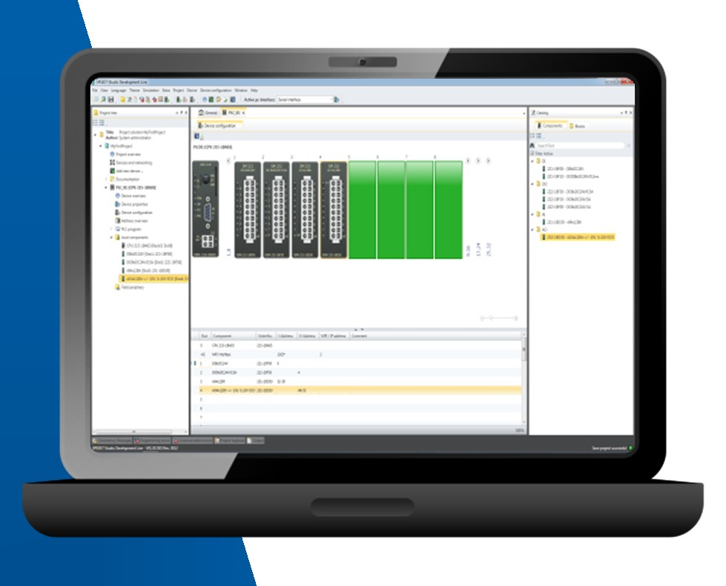
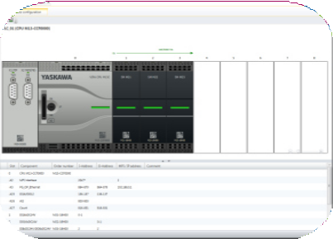
Система разработки SPEED7 Studio LITE
Конфигурирование аппаратных средств
Конфигурирование сетевых соединений
Программирование
Визуализация
Контроль и диагностика

Slide 26


коммуникационные возможности ПЛК MICRO
ПОСЛЕДОВАТЕЛЬНЫЕ ИНТЕРФЕЙСЫ
ETHERNET
ASCII
HMI
МОНИТОРИНГ
USS
MODBUS
ДИАГНОСТИКА
3964(R)
PROFINET
MPI
СЕТЕВОЙ ОБМЕН
STX/ETX
PROFIBUS DP
slave
ПРОГРАММИРОВАНИЕ

Slide 27
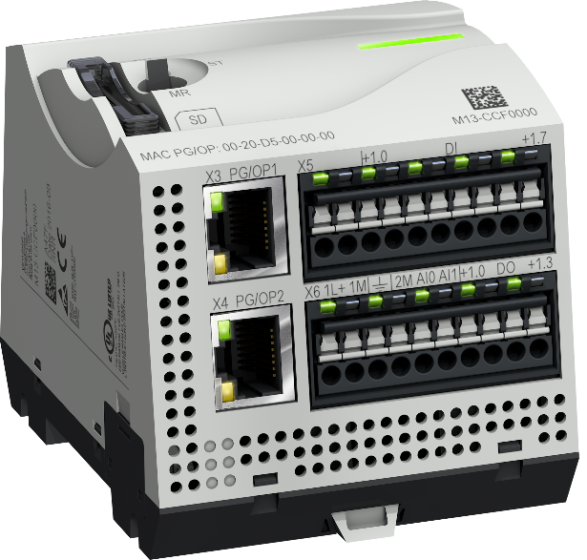
Встроенный порт Ethernet
2-портовый коммутатор
4 активных соединения
2 соединения PG/OP
PROFINET IO (контроллер и
интеллектуальное устройство i-Device)
Modbus TCP Server/Client через библиотечные функции
Стандартные и открытые коммуникации (S7, TCP, UDP и ISO-on-TCP)
Доступ к встроенной веб-странице и встроенному веб-серверу
Поддержка протокола резервирования MRP с функционалом клиента

Slide 28
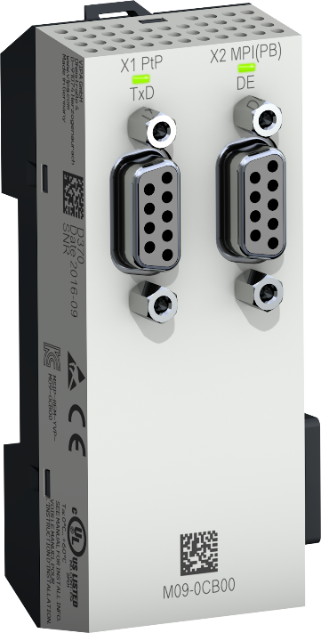
Коммуникационный модуль M09
Порт X1 PtP
Интерфейсы RS-422 и RS-485
Скорость передачи до 115 кбит/с
Поддержка протоколов ASCII, STX/ETX, 3964R, USS, Modbus master/slave (ASCII, RTU)
Порт X2 MPI (PB)
Интерфейс RS-485
Протоколы MPI (по умолчанию)
и PROFIBUS DP Slave (опционально через VSC)

Slide 29

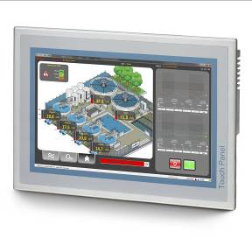
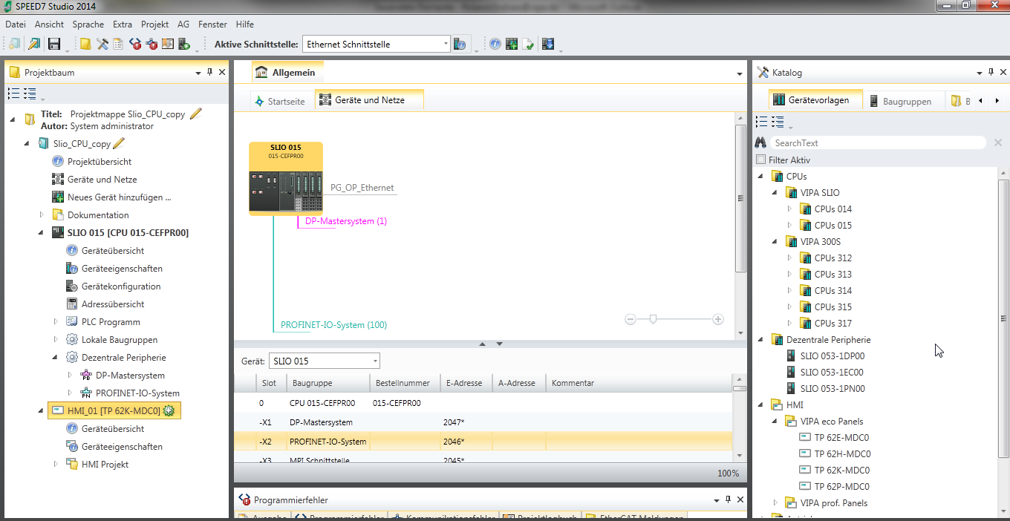


Человеко-машинный интерфейс
Классическое решение
Панель оператора или панельный ПК + Система визуализации

Slide 30


Человеко-машинный интерфейс
WEB-визуализация (в сериях MICRO и SLIO)
Веб-браузер с поддержкой HTML 5 + Встроенный в SPEED7 Studio редактор WebVisu

Slide 31




Управление электроприводом YASKAWA
Выходы Pulse Train
Функциональная библиотека управления положением для сервоприводов Sigma-5 и Sigma-7
DO 0.0 и DO 0.1
DO 0.0 и DO 0.1
Pulse Train

Slide 32



Управление электроприводом YASKAWA
Выходы ШИМ
Функциональная библиотека управления скоростью ПЧ V1000/GA500/GA700
DO 0.0 и DO 0.1
DO 0.0 и DO 0.1
ШИМ (PWM)

Slide 33




Управление электроприводом YASKAWA
Modbus RTU
Функциональная библиотека управления скоростью ПЧ

Slide 34





Управление электроприводом YASKAWA
EtherCAT
Функциональные библиотеки управления положением для сервоприводов Sigma-5/7 и скоростью для ПЧ
SLIO CPU 015N

Slide 35
Управление электроприводом YASKAWA
PROFINET IO
Функциональная библиотека PLCopen управления сервоприводами Sigma-5 и Sigma-7

Slide 36


Примеры применения
Volkswagen
Сборочная линия коробок передач DSG на заводе в г. Кассель (Германия)

Slide 37

Примеры применения
GEA Refrigeration Technologies
СУ аммиачной холодильной установкой

Slide 38


Примеры применения
Автоматизированная система мониторинга Актюбинским водохранилищем (Казахстан)

Slide 39
Примеры применения
НПО ЛИТ
СУ ультрафиолетовых установок обеззараживания воды
Тульская кондитерская фабрика "Ясная Поляна" (г. Тула)
СУ линии по производству печенья
ООО “ТД ”Грасс” (г. Волжский)
Автоматизированная система приготовления жидких моющих средств

Slide 40

YASKAWA Controls в России
Компания ПРОСОФТ
Авторизованный дистрибьютор

Slide 41
СПАСИБО за внимание!
Больше информации на www.VIPA.COM

